Slide 1





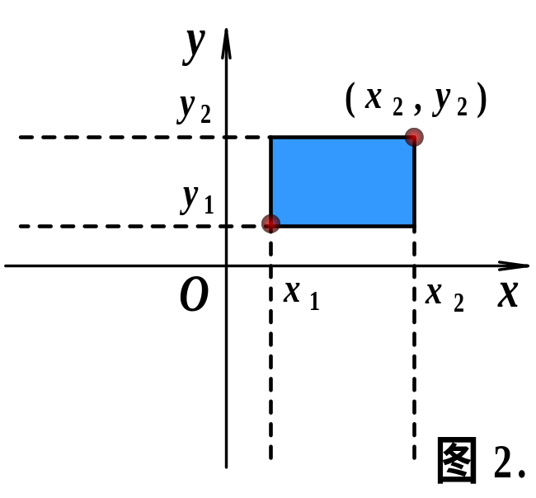






一、
二维随机变量的分布函数
记为
称为二维随机变量
的分布函数
或称为随机
变量
和
的联合分布函数.
注：
由概率的加法法则，
随机点
落入矩形域
的概率

Slide 2
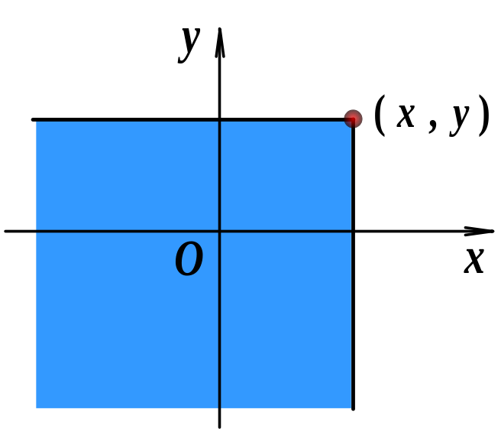






联合分布函数的性质：
(1)
且
（2）
关于
和
均为单调非减函数，
（3）
关于
和
均为右连续。

Slide 3

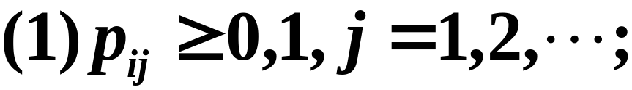
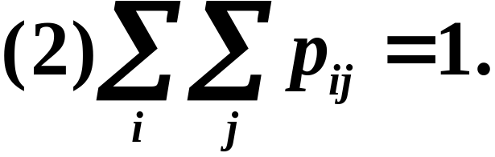
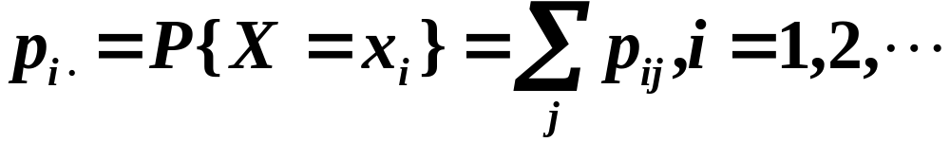
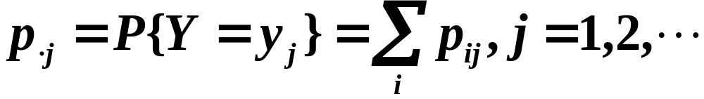
二、离散型随机变量及其概率分布
为
与
的联合概率分布(分布律).
满足下列性质：
由
和
的联合概率分布，
得边缘分布:

Slide 4
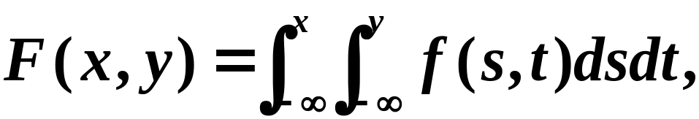


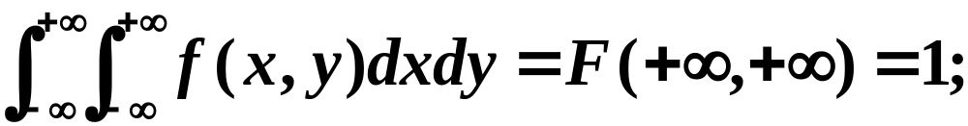


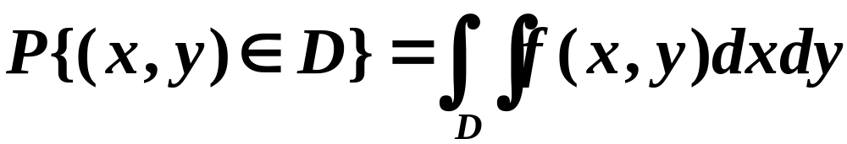
三、连续型随机变量及其概率密度
则称
为二维连续型随机变量，
并称
为
与
的联合概率
密度(联合密度函数).
概率密度函数
的性质：
(1)
(2)
是
点
落入 内
(3)
设
平面上的区域，
的概率为

Slide 5

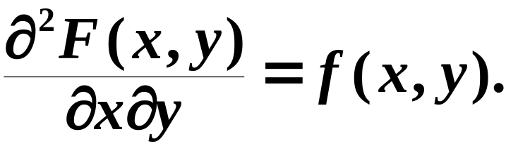


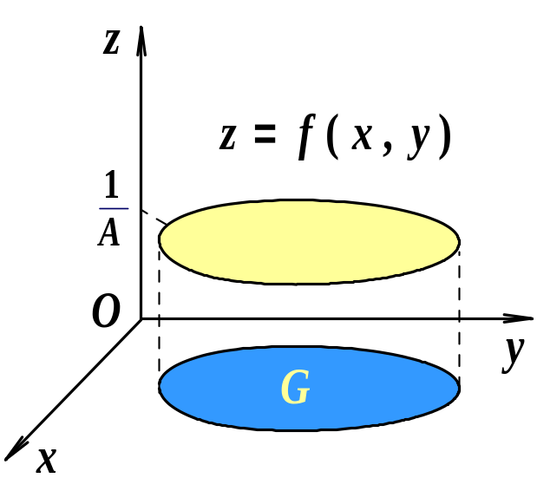
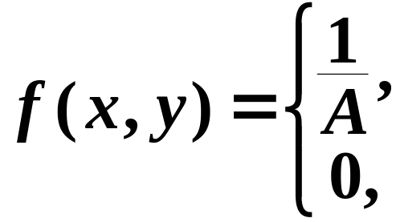

(4)
若
在点
连续，
则有
注：
设
是平面上的有界区域，
其面积为
若二维随机
变量
具有概率密度函数
其它
则称
在
上服从均匀分布.

Slide 6
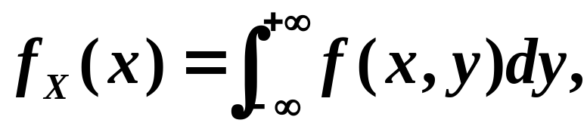
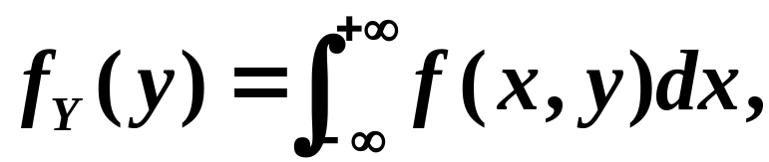



边缘分布密度
若对任意的
有
则称
相互独立.

